Slide 1




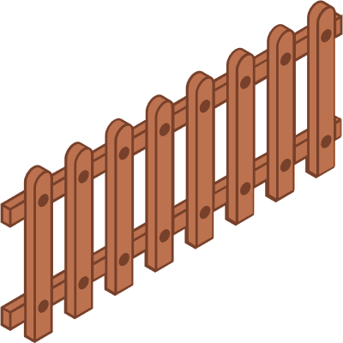







ÔN TẬP VỀ GIẢI TOÁN
(TIẾT 1)

Slide 2




Slide 3
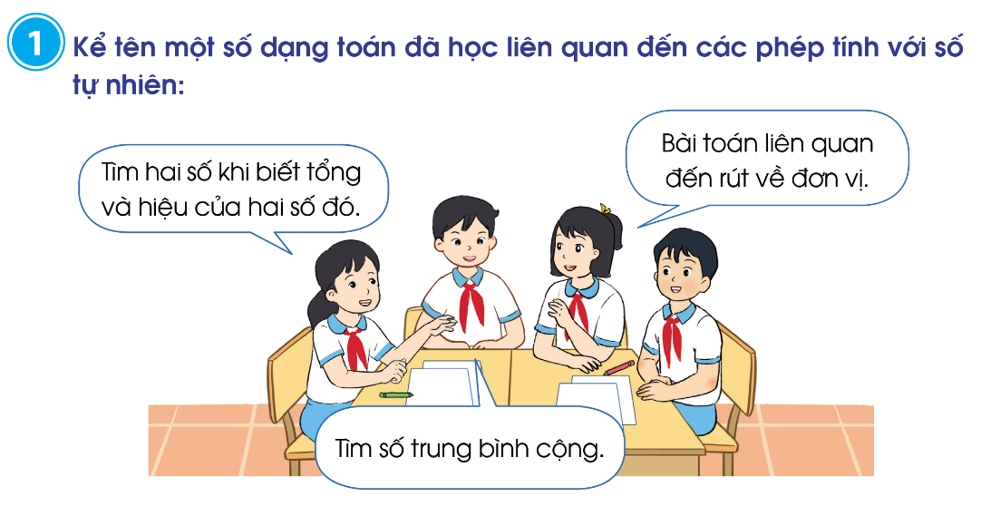


Slide 4


Slide 5
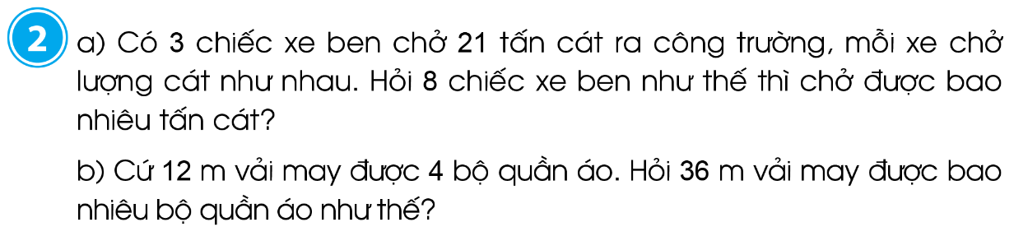

Slide 6
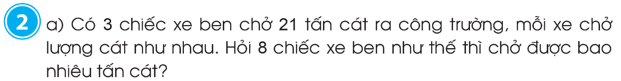
Tóm tắt
Hãy xác định dạng toán?
3 chiếc xe ben: 21 tấn cát
Bài toán cho biết gì?
1 chiếc xe ben: … tấn cát?
Dạng toán rút về đơn vị.
8 chiếc xe ben: … tấn cát?
Bài toán hỏi gì?
?
Để tìm giá trị của nhiều đơn vị ta cần biết gì?
Ta cần biết giá trị của 1 đơn vị

Slide 7
Tóm tắt
Bài giải
Mỗi chiếc xe ben chở được số tấn cát là:
21 : 3 = 7 (tấn)
8 chiếc xe ben như thế chở được số tấn cát là:
7 x 8 = 56 (tấn)
Đáp số: 56 tấn cát.
3 chiếc xe ben: 21 tấn cát
Bài toán cho biết gì?
1 chiếc xe ben: … tấn cát?
8 chiếc xe ben: … tấn cát?
Bài toán hỏi gì?

Slide 8

Em tự tóm tắt và giải bài toán.

Slide 9
Tóm tắt
12m vải : 4 bộ quần áo
1 bộ quần áo: …… m vải?
36m vải: …… bộ quần áo như thế?
Bài giải
Số mét vải may một bộ quần áo là:
12 : 4 = 3 (m)
36m vải may được số bộ quần áo như thế là:
36 : 3 = 12 (bộ quần áo)
Đáp số: 12 bộ quần áo

Slide 10
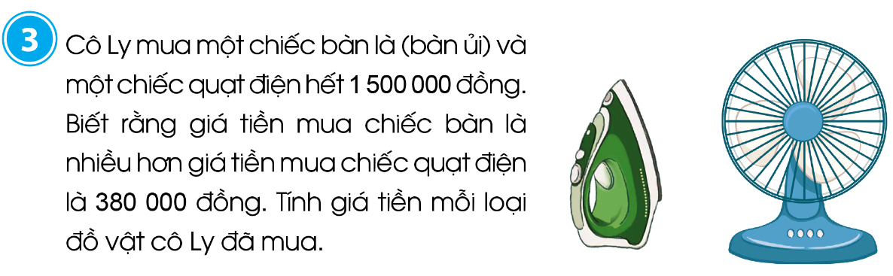
Bài toán cho biết gì?
+Biết: tổng số tiền mua bàn là và quạt điện: 1 500 000 đồng.
+Biết: Tiền mua quạt điện nhiều hơn bàn là: 380 000 đồng.
Bài toán hỏi gì?
Hỏi: Giá tiền của quạt điện, bàn là
Bài toán thuộc dạng toán gì?
“Tìm hai số khi biết tổng và hiệu của hai số đó”
Nhắc lại cách tìm số lớn, số bé.
Số lớn = (Tổng + Hiệu): 2.
Số bé = (Tổng - Hiệu): 2
hoặc số bé = Tổng - số lớn.

Slide 11
Bài giải
Giá tiền của chiếc bàn là cô Ly đà mua là:
(1 500 000 + 380 000): 2 = 940 000 (đồng)
Giá tiền của chiếc quạt điện cô Ly đã mua là:
1 500 000 - 940 000 = 560 000 (đồng)
Đáp số: Bàn là: 940 000 đồng;
Quạt điện: 560 000 đồng.

Slide 12


